Slide 1
Domínio
Processos vitais comuns aos seres vivos
Subdomínio
Trocas nutricionais entre o organismo e o meio: nos animais

Slide 2
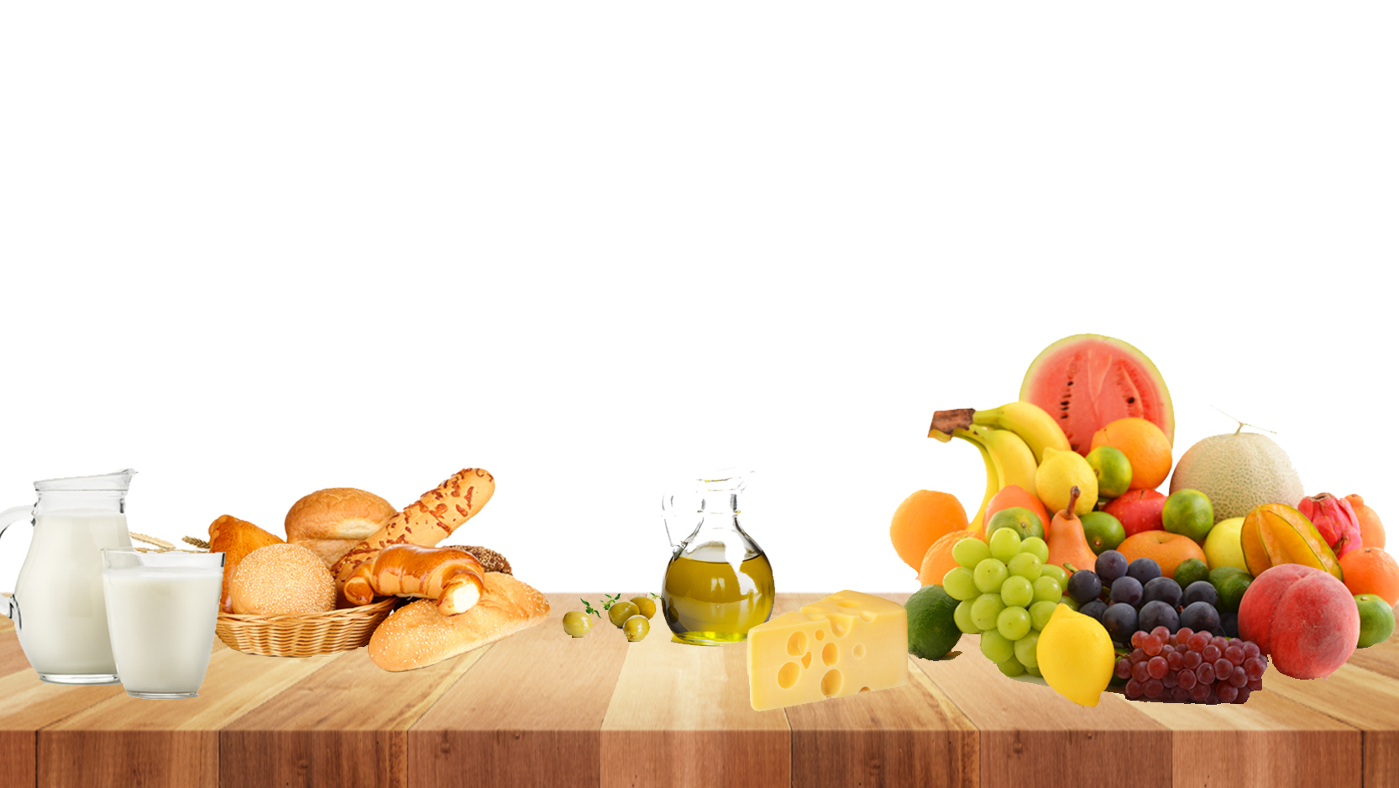
O que são os alimentos?
NUTRIENTES
ALIMENTOS
Os alimentos são produtos naturais ou transformados através dos quais o
ser humano obtém os nutrientes de que necessita para viver.
O leite é rico em:
-Prótidos
-Minerais
O pão é rico em:
-Glícidos
-Fibras
-Vitaminas
-Minerais
O azeite é rico em:
-Lípidos
O queijo é rico em:
-Prótidos
-Lípidos
-Minerais
A banana é rica em:
-Vitaminas
-Minerais

Slide 3
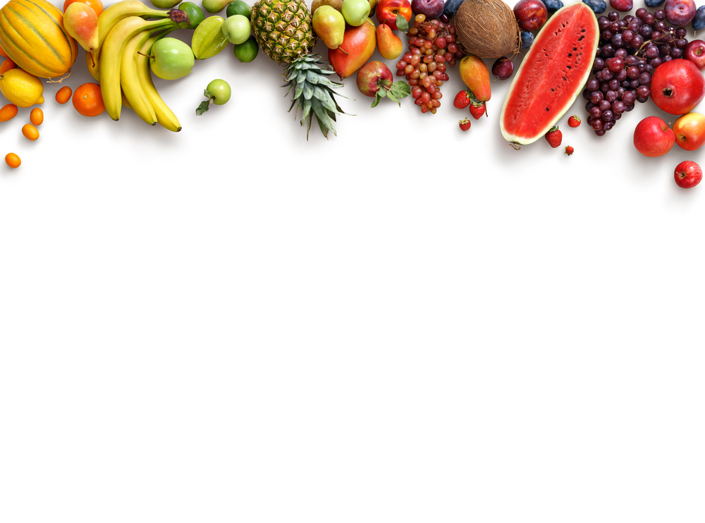
Porque nos alimentamos?
Existem diferentes tipos de nutrientes, cada um com uma função importante para o nosso organismo!
MACRONUTRIENTES
MICRONUTRIENTES
PRÓTIDOS
LÍPIDOS
GLÍCIDOS
VITAMINAS
ÁGUA
FIBRAS
MINERAIS

Slide 4

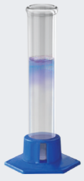
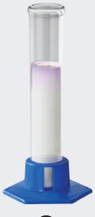
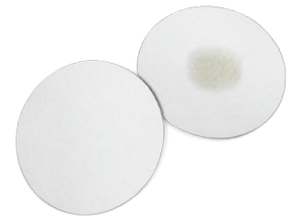
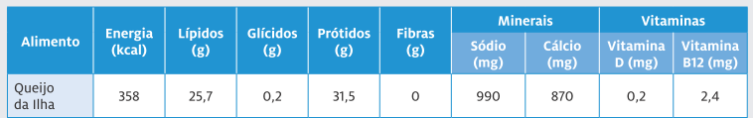
Que nutrientes estão contidos nos alimentos?
Para sabermos que nutrientes existem em cada alimento podemos:
Detetá-los recorrendo a indicadores químicos
Analisar o rótulo do alimento
Consultar uma tabela de informação nutricional

Slide 5

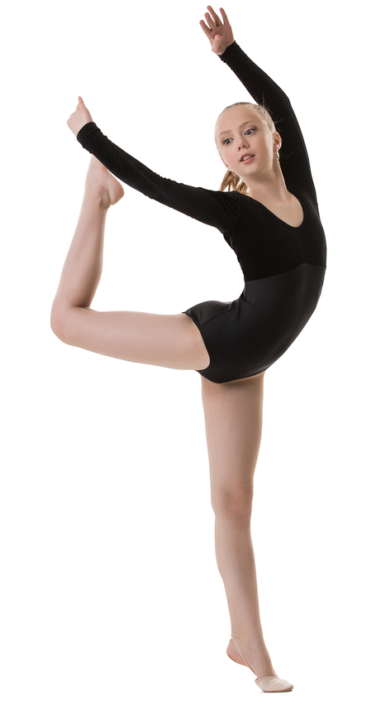

Quais as funções dos nutrientes?
Os nutrientes classificam-se em:
NUTRIENTES ENERGÉTICOS
NUTRIENTES PLÁSTICOS
PRÓTIDOS
PRÓTIDOS
LÍPIDOS
LÍPIDOS
GLÍCIDOS
MINERAIS
ÁGUA
NUTRIENTES REGULADORES E PROTETORES
VITAMINAS
MINERAIS
FIBRAS
ÁGUA

Slide 6



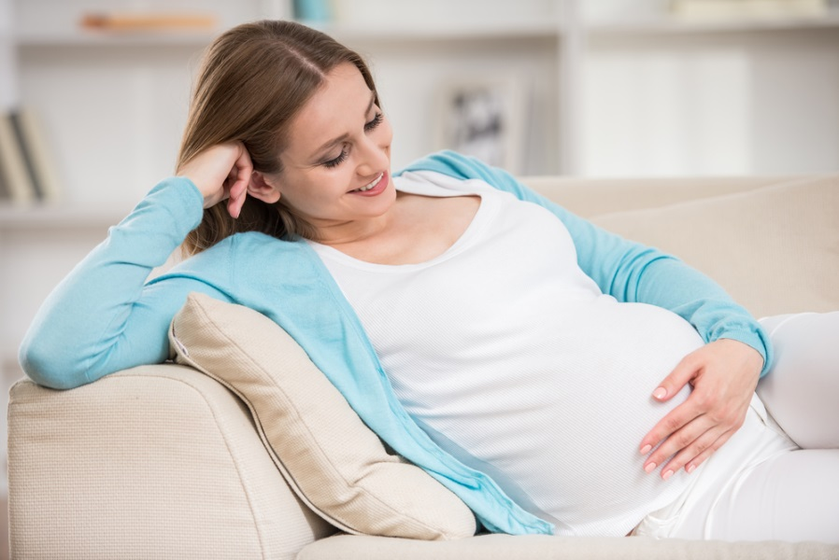
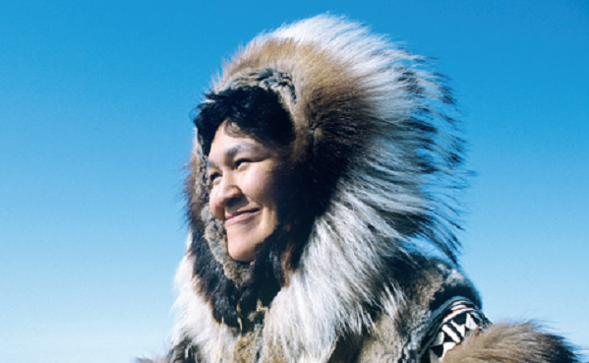
Como variam as necessidades nutricionais?
Os indivíduos não têm todos as mesmas necessidades nutricionais. Estas dependem de diversos fatores:
Idade
Atividade física realizada
Género
Estado/saúde
Clima

Slide 7
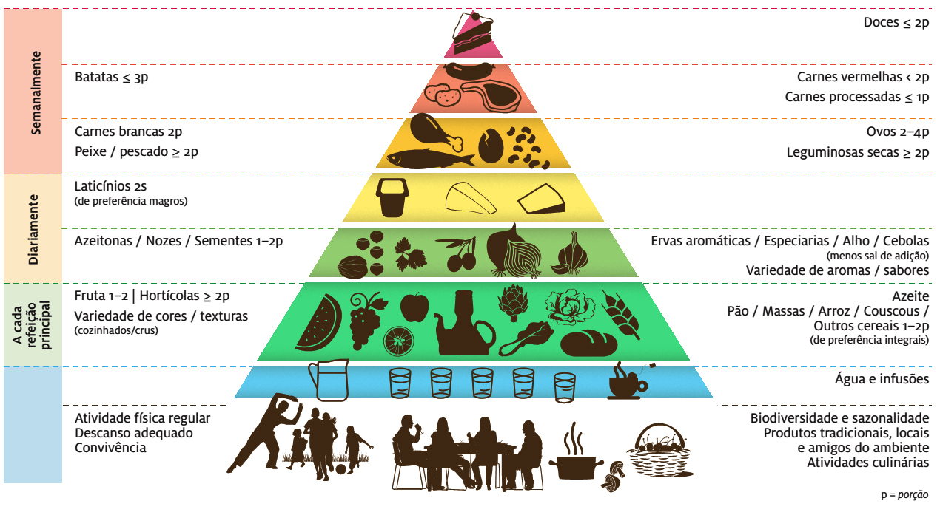
Como escolher os alimentos?
A dieta mediterrânea é típica dos povos do sul da Europa e é uma das mais saudáveis do
mundo. É mais do que um conjunto de regras para uma alimentação saudável. É um estilo de vida que inclui uma série de recomendações que se encontram representadas graficamente na pirâmide da dieta mediterrânea.

Slide 8
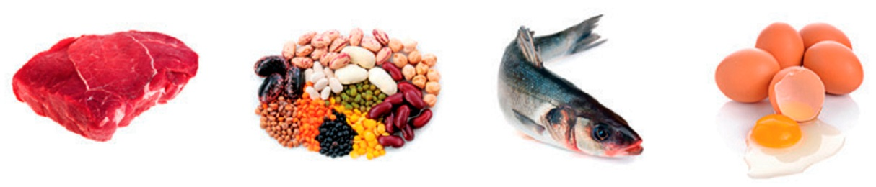
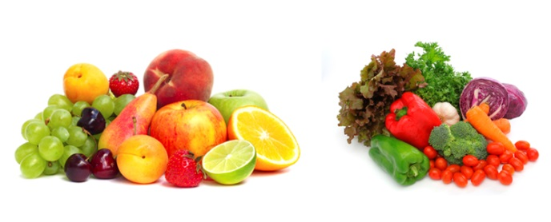

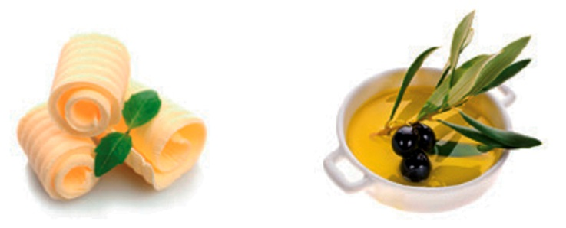
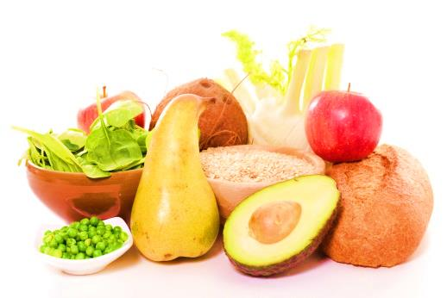
Qual a importância dos macronutrientes?
PRÓTIDOS
FUNÇÕES: Plástica e energética
GLÍCIDOS
FUNÇÃO: Energética
Gota e doenças renais.
Obesidade e diabetes.
LÍPIDOS
FUNÇÕES: Energética e plástica
FIBRAS
FUNÇÃO: Reguladora/protetora
Obesidade e doenças cardiovasculares.
Redução da absorção de minerais importantes.

Slide 9

Qual a importância dos macronutrientes?
PRÓTIDOS
FUNÇÕES: Plástica e energética
GLÍCIDOS
FUNÇÃO: Energética
Anemia, atraso no crescimento, dificuldades de cicatrização, emagrecimento.
Fraqueza e cansaço.
LÍPIDOS
FUNÇÕES: Energética e plástica
FIBRAS
FUNÇÃO: Reguladora/protetora
Emagrecimento e pouca resistência ao frio.
Prisão de ventre e um maior risco de cancro do colon.

Slide 10
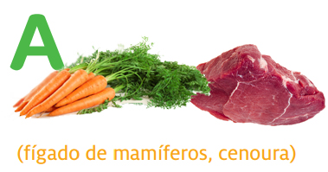
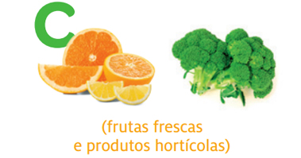
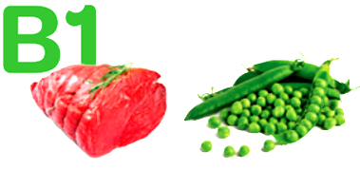
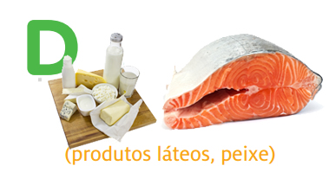
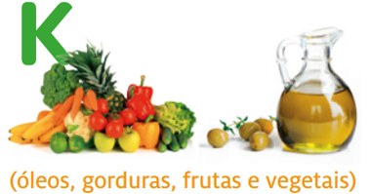
Qual a importância dos micronutrientes?
VITAMINAS
A falta de vitaminas no organismo provoca doenças – avitaminoses.
FUNÇÃO: Reguladora/protetora
Menor resistência a infeções
Fadiga
Escorbuto
Perda de visão
Atraso no crescimento
Secura na pele
Menor resistência a infeções
Insuficiência cardíaca
Prisão de ventre
Digestão lenta
Depressão
Fadiga
Atraso no crescimento
Raquitismo
Hemorragias
Osteoporose

Slide 11
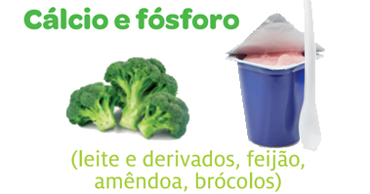
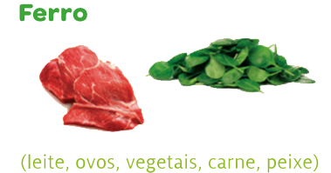
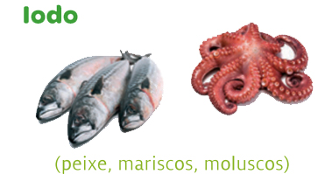
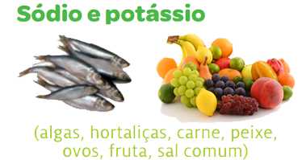
Qual a importância dos micronutrientes?
MINERAIS
FUNÇÕES: Plástica e reguladora
Raquitismo
Osteoporose
Anemia
Cansaço/fraqueza
Baixa tensão arterial
Desidratação
Problemas cardíacos
Atraso no crescimento
Bócio

Slide 12
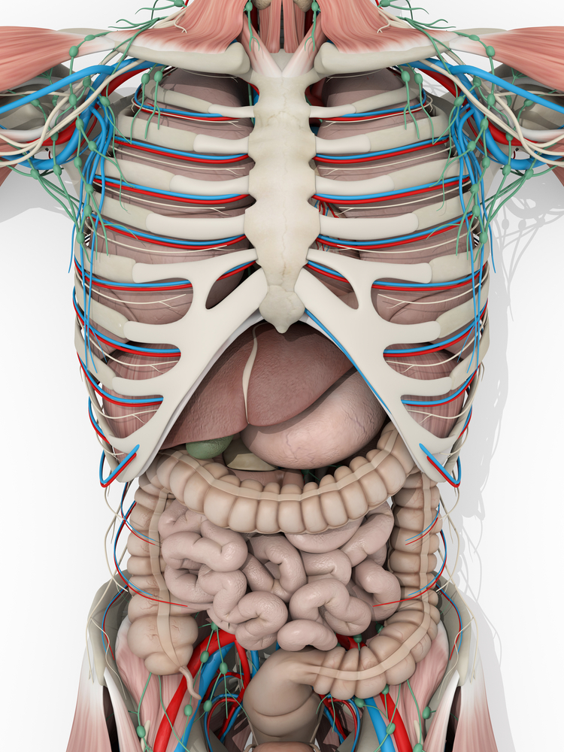
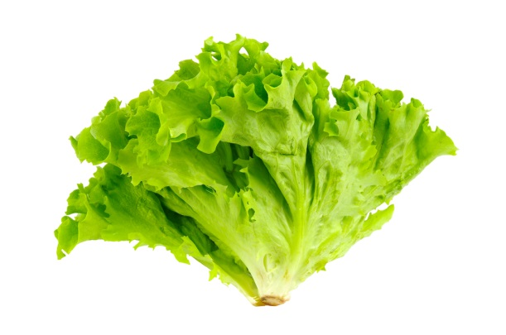
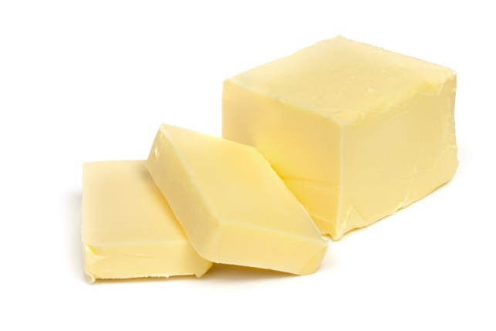
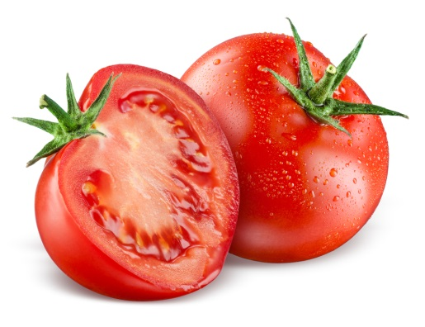
Qual a importância da água no organismo?
ÁGUA
FUNÇÕES: Plástica e reguladora
Hidrata o ar dos
pulmões
É um macronutriente, presente em praticamente todos os alimentos.
Protege e constitui todos os órgãos e tecidos
Previne a obstipação (prisão de ventre).
Dissolve minerais e outros nutrientes e transporta-os para todo o corpo
16%
95%
Regula a temperatura do corpo
Lubrifica as articulações
Constitui todos os fluidos do corpo, como o suor, a urina e o sangue
94%

Slide 13
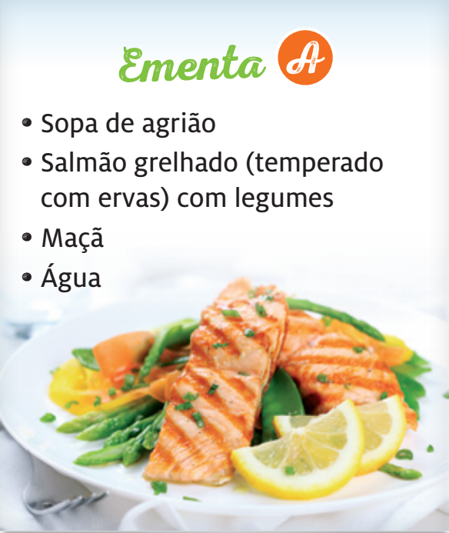
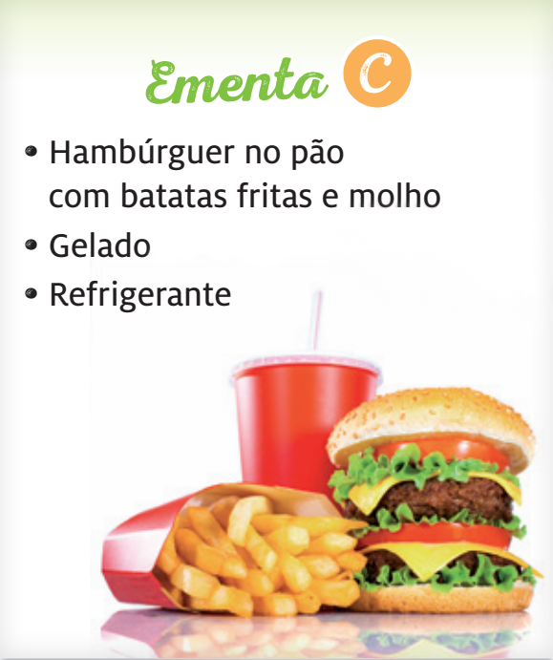

Que ementa devemos escolher?
Na escolha das ementas devemos ter em atenção:
PRESENÇA DE SOPA
PRESENÇA DE SALADA/ LEGUMES
PRESENÇA DE FRUTA
REDUZIDO TEOR DE GORDURAS, ACÚCAR E SAL
MÉTODO DE CONFEÇÃO
VARIEDADE NUTRICIONAL
PUBLICIDADE ENGANOSA

Slide 14
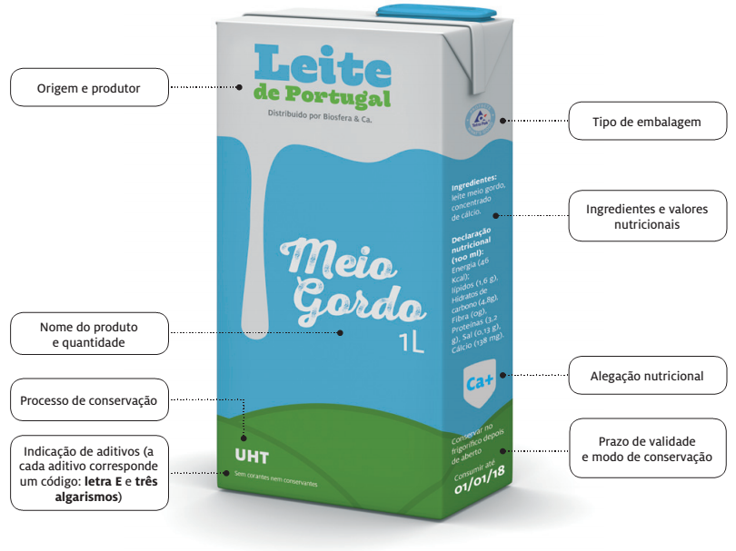
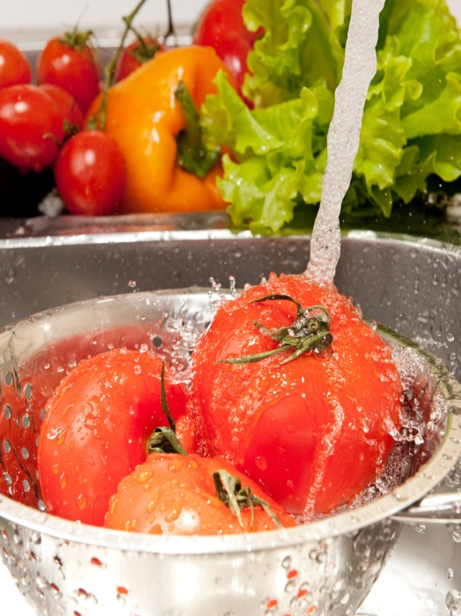
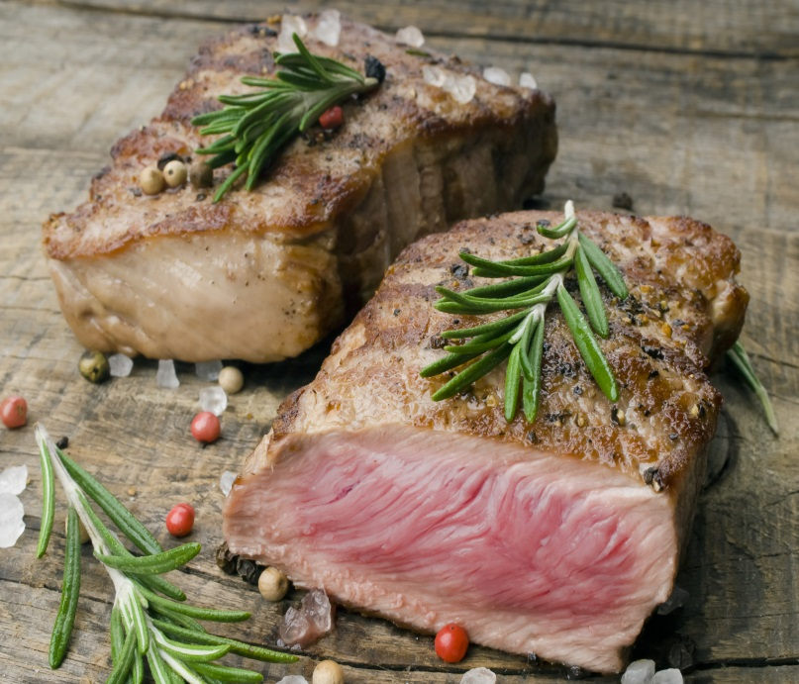
Que normas de higiene e segurança alimentar seguir?
Lavar muito bem os alimentos quando frescos e consumidos crus, cozinhar bem os alimentos e manter a cozinha sempre limpa.
Fazer uma leitura atenta do rótulo do alimento e analisar as condições da embalagem.

Slide 15
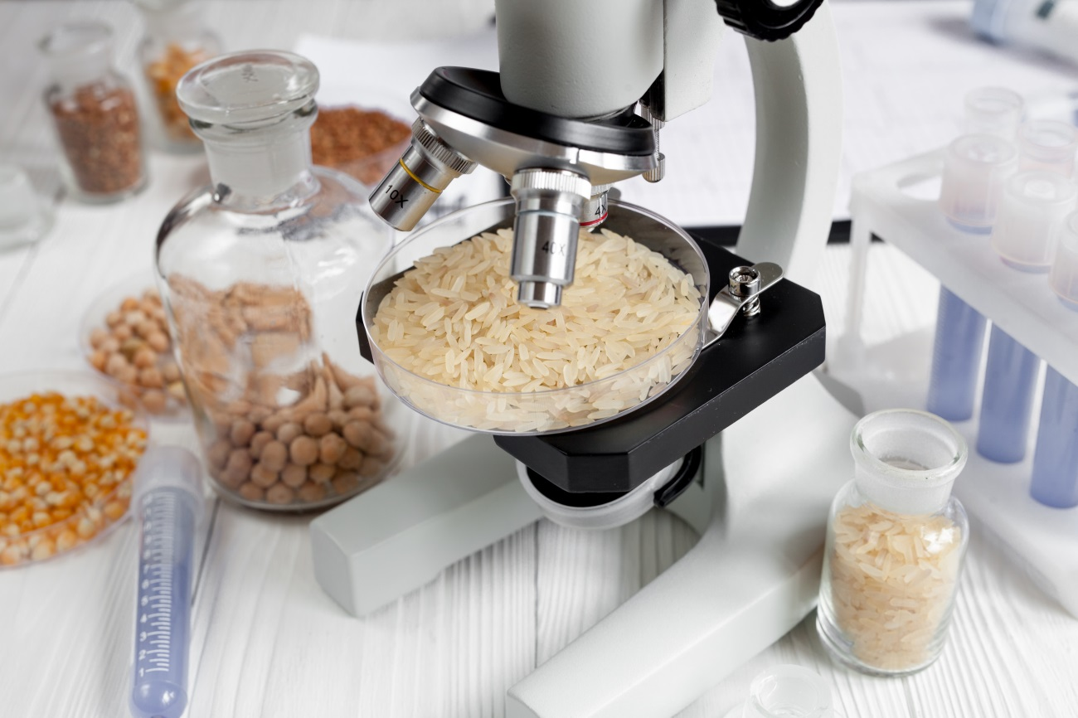
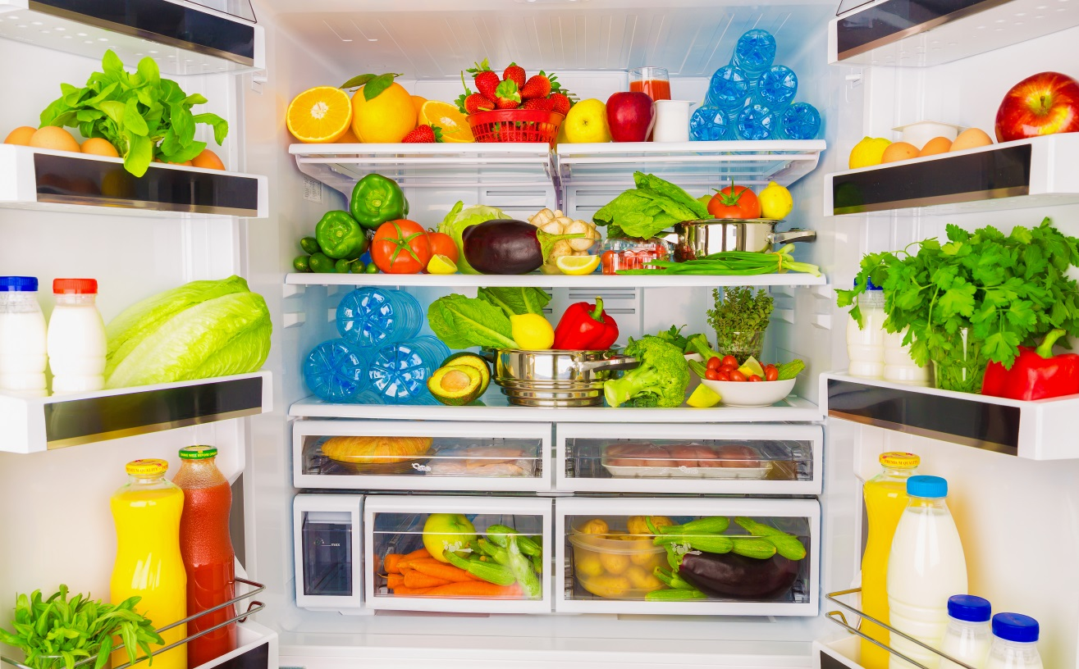
Que normas de higiene e segurança alimentar seguir?
Ter em atenção o processo de conservação mais adequado a cada alimento.
Manter-se informado acerca dos efeitos para a saúde de alimentos trangénicos ou com aditivos alimentares.

Slide 16
RESUMINDO...
ALIMENTOS
Glícidos
são constituídos por
devem ser escolhidos de acordo com
Vitaminas
Nutrientes
Pirâmide da dieta mediterrânea
Regras de higiene e segurança
de diferentes tipos, sendo eles
Pirâmide da dieta mediterrânea
com funções
como por exemplo,
Prótidos
Glícidos
Plástica
Lavar bem os alimentos
Plástica
Lípidos
Reguladora
Cozinhar bem os alimentos
Minerais
Energética
Cozinhar bem os alimentos
Água
Ler o rótulo
Fibras
Conservar os alimentos
Nutrientes
Vitaminas
que é um
Micronutriente

